Slide 1
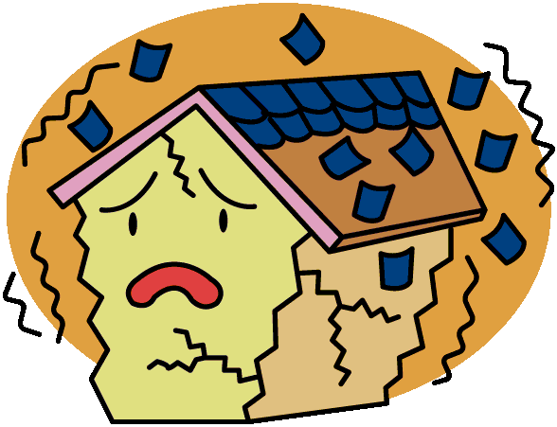
じしんやつなみから
いのちをまもるために
〇〇〇 小学校
１年生
おお さかかん く き しょうだい
大阪管区気象台 作成
Notes:
０分（０分）経過 （）内は累計
（講義が始まるまで映しておいてください。）
（※各スライドの〇〇となっている箇所は地域や学校に合わせて編集してください。）
（※（☆クリック）は画面をクリックしてパワーポイントのアニメーションを動かしていただく場面です。）
今日は、地震や津波から命を守るために、という題名でお話をします。
みなさん、今まで地震にあったことはありますか？
（自由に答えてもらえればよい。）
この近くだと、2018年に大阪の北の方で大きな地震がありました。地震が起きたところの近くでは、立っているのが難しいほど大きく揺れました。
日本はとても地震が多い国です。あのくらい大きな地震が、いつどこで起きてもおかしくありません。今、私たちがいる街でも起きるかもしれません。
なので、今日はどうやって自分たちを守ったら良いのかを学びます。
では、地震で大きく揺れると、部屋の中はどうなってしまうか、次の絵で見てみましょう。
（補足：2018年6月18日 大阪府北部の地震 マグニチュード6.1 最大震度6弱）

Slide 2
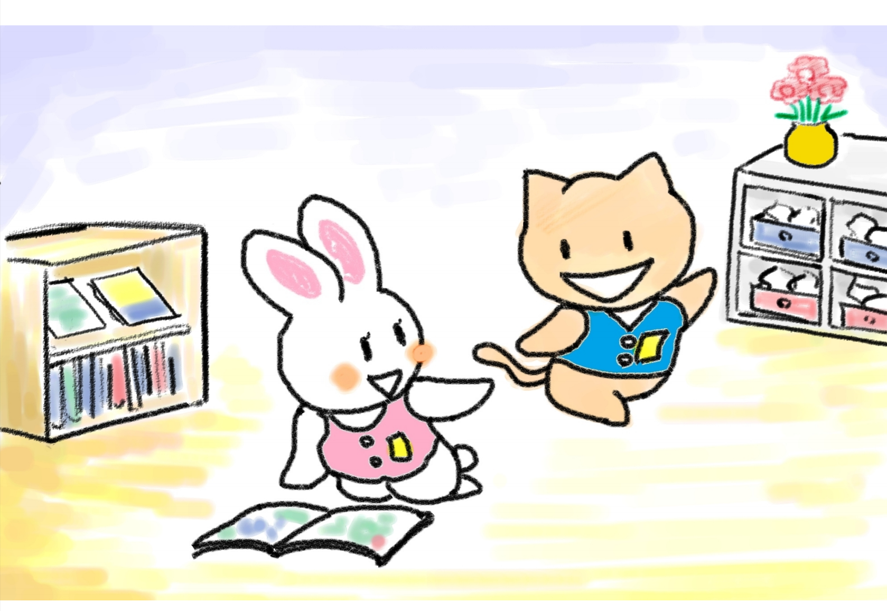
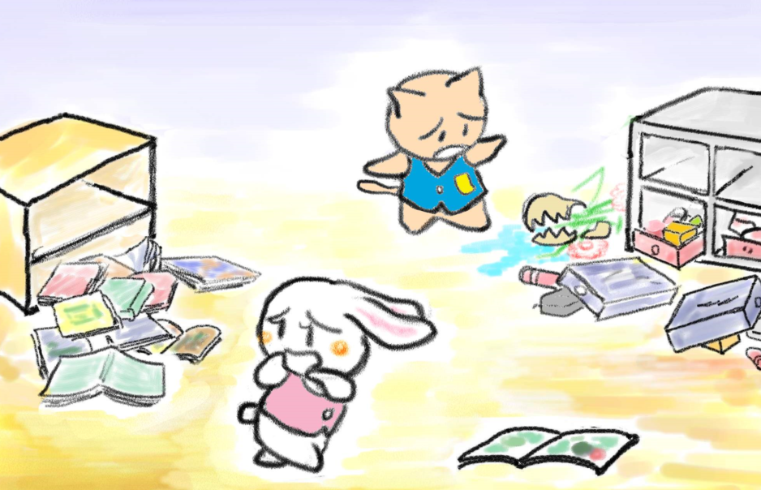
仙台管区気象台作成「防災紙芝居」より
Notes:
3分（3分）経過
これは地震が起きる前と、起きた後の絵です。地震で部屋の中はどう変わったでしょうか？
（地震前後の絵を貼っていますので、アニメーションを動かして見比べるようにしてください）
（自由に答えてもらえればよい。）
そうですね、物が落ちてきたりします。重たいものがみんなの体にぶつかると、ケガをしてしまうかもしれません。
次の絵を見てください。

Slide 3
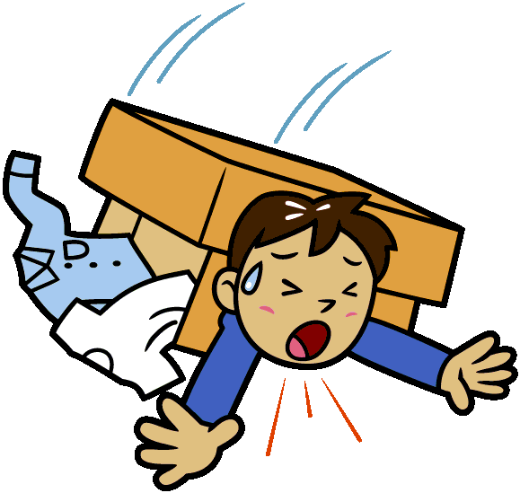
Notes:
2分（5分）経過
皆さんどうですか？何が倒れてきたのでしょうか？
（自由に答えてもらえればよい。）
そうですね、地震で大きく揺れて、タンスが倒れてきたようです。
このように大きなものが倒れてくると、けがをしてしまうかもしれないですね。
実際に、地震で棚が倒れてきた時の写真を見てみましょう。

Slide 4
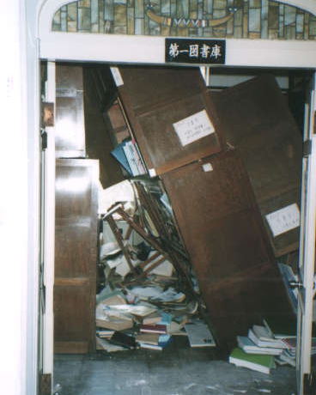
気象庁ホームページ （http://www.data.jma.go.jp/svd/eqev/data/1995_01_17_hyogonanbu/record/album.htmlの図版を掲載
Notes:
2分（7分）経過
これは、地震の後の図書室の写真です。
部屋の中はどのようになっていますか？
（自由に答えてもらえればよい。）
そうですね、本棚が倒れかかっています。もし人がすぐ横にいたら、大けがをしていたかもしれません。
このように、本棚などは大きい地震で倒れてくるかもしれません。
（「なので学校では棚を耐震固定している」など、学校での工夫があれば話してあげてください）
この写真は、皆さんが産まれる前（1995年）に、大阪府のお隣の兵庫県で大きな地震が起きた時の様子です。
阪神淡路大震災、という言葉を皆さん聞いたことはありますか？知っている人は手を挙げてみてください。
棚が倒れるだけでなく、家や橋が崩れるほど大きな地震でした。大阪でも強く揺れて、建物が壊れ、人が亡くなってしまいました。
（先生方も体験を話していただければと思いいます。）
では、次は街の様子も見てみましょう。

Slide 5
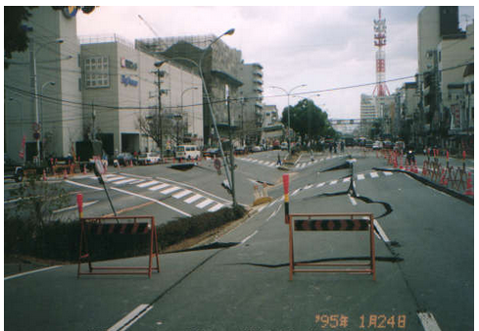
気象庁ホームページ （http://www.data.jma.go.jp/svd/eqev/data/1995_01_17_hyogonanbu/record/album.htmlの図版を掲載
Notes:
2分（9分）経過
兵庫県の神戸市というところの写真です。どうなっているかな？
（自由に答えてもらえればよい。）
道が割れて、でこぼこになっていますね。
この地震が起こった時には、街はこんなにぐちゃぐちゃになりました。
今ではきれいな街に戻っていますが、たくさんの人が頑張ったお陰なんですね。
もう一枚写真を見てみましょう。

Slide 6
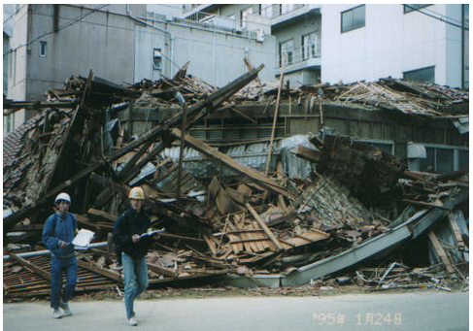
気象庁ホームページ （http://www.data.jma.go.jp/svd/eqev/data/1995_01_17_hyogonanbu/record/album.htmlの図版を掲載
Notes:
2分（11分）経過
これも阪神淡路大震災のときの兵庫県神戸市の写真です。
これは何かわかるかな？
（自由に答えてもらえればよい。）
お家か何かに見えますが、地震で揺れて壊れてしまっています。
この地震では、多くの人が建物や家具の下敷きになって亡くなりましたし、火事もたくさん発生しました。
この頃は、地震に弱い建物が多かったので、多くの建物が壊れてしまいました。でも、後ろのコンクリートの建物はしっかりと建っていますね。
この学校も、しっかりしたコンクリートで作ってあるので、ぺちゃんこに潰れる心配はありません。
しかし、棚から物が落ちてきたり、窓ガラスが割れたりするかもしれないですね。
では、落ちてくるものからどうやって体を守ったらいいかを考えてみましょう。

Slide 7
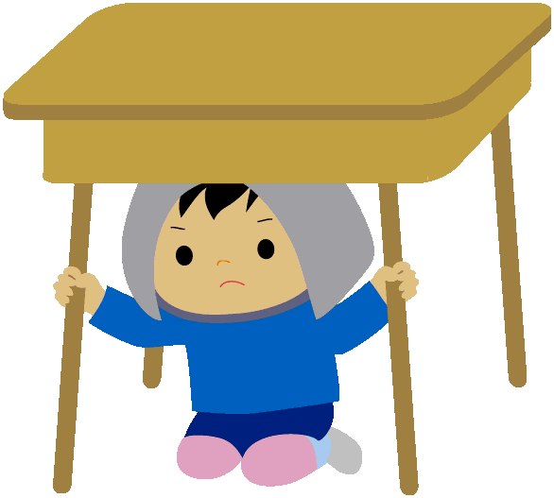
クイズだよ！
いま、ここで大きなじしんが
おこったら？
Notes:
2分（13分）経過
今、大きな地震がおこったら、どのようにしたら良いでしょうか？
（自由に答えてもらえればよい。）
（☆クリック）
周りの物から、頭や体を守るようにしましょう。
例えば、机の下に入れそうな場合は、このように机の下に入って、できれば机の脚をしっかり握ります。
もし机の下に隠れられない場合は…

Slide 8
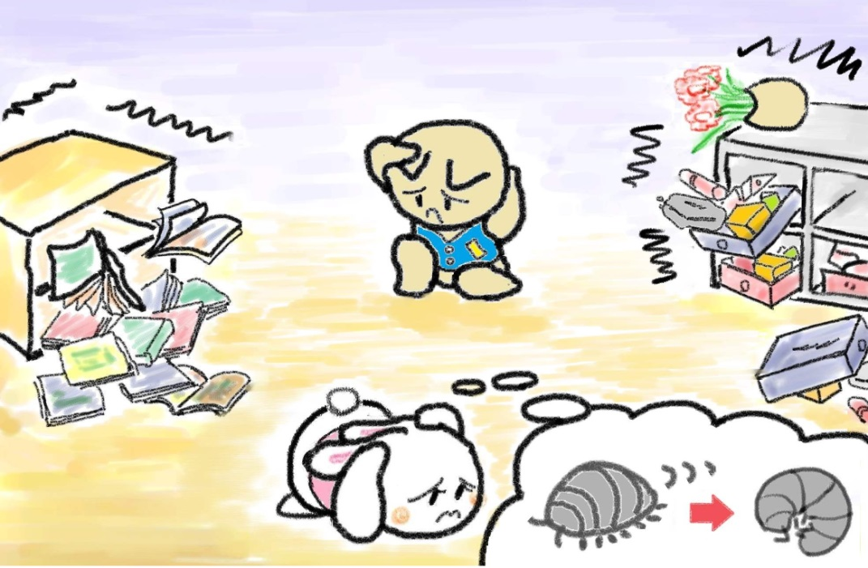
仙台管区気象台作成「防災紙芝居」より
Notes:
2分（15分）経過
本棚などの倒れやすいものから逃げて、ダンゴムシポーズになって、頭を守ります。
（頭に防災頭巾やヘルメットをかぶったりできると、もっと良いですね。）
立っていられないくらい大きく揺れた場合は、床に座り込んだりして、こけないように気を付けます。
さて、みんなはダンゴムシポーズなどで体を守ったので、地震でケガをしませんでした！
すると 次に何に気を付けたら良いでしょうか？

Slide 9
クイズだよ！つなみってしってる？
① みんな、つなみから にげよう！
② みんな、うみ を みにいこう！
Notes:
1分（16分）経過
皆さん、「津波」って知っていますか？知っている人は手を挙げてください。
地震の後には、津波という、とても強い波が来るかもしれません。
では、「津波が来そうだ」となった時、先生たちはみんなになんて言うかな？
（☆クリック）
①みんな、津波から逃げよう！
②みんな、海を見に行こう！
津波が来るかもしれないからすぐに逃げた方が良いのかな？それとも、津波が心配だから海を見に行った方が良いのかな？
それでは、２つのうち、これだ！と思った方に手を上げてください。
①と思う人？②と思う人？

Slide 10
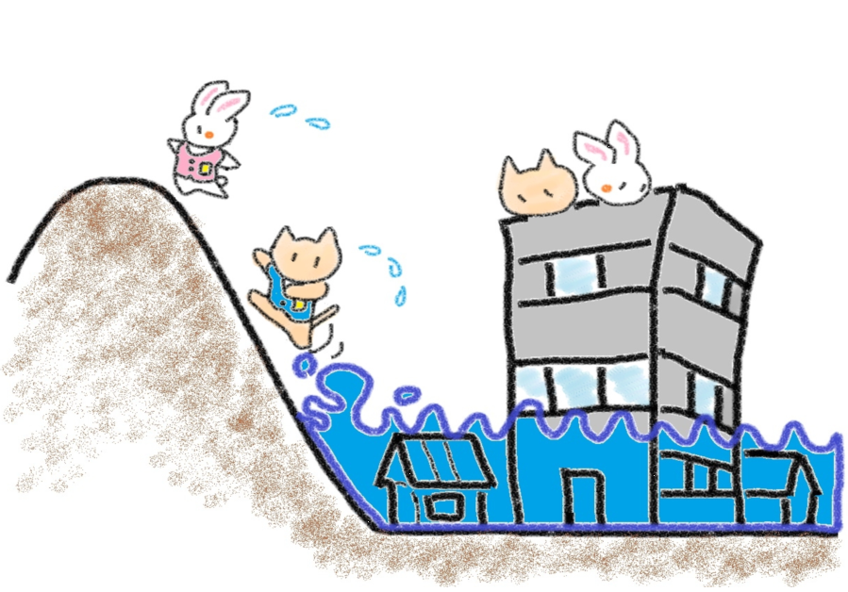
① みんな、つなみから にげよう！
仙台管区気象台作成「防災紙芝居」より
Notes:
3分（19分）経過
正解は、みんな、津波から逃げよう！でした。
地震の後には、津波が来るかもしれません。揺れから体を守ったら、海から離れて高いところに逃げましょう。
また、津波は、みんなが走るより速く進みます。 津波が見えたら走って逃げるのではなく、津波が来る前に逃げます。
海の近くで大きな地震にあったり、津波から逃げてくださいという放送やニュースを聞いたら、すぐに逃げましょう。
さて、みんなが産まれる前に、日本で大きな地震が起きて、高い津波が来たことがあります。
ここからはちょっと離れた、日本の東の方で起こりました。
東日本大震災、って聞いたことありますか？どんな話を聞いたことがありますか？
（自由に答えてもらえればよい。）
東日本大震災は、揺れも大きかったのですが、津波によって街が大変なことになりました。写真を見てみましょう。
（海の近くの学校の場合：学校付近、海から遠い学校の場合：臨海学校の行先や、近場の海水浴場などの津波避難ビル・高台を具体的に伝えるとより効果的です。自治体のハザードマップ等でご確認ください）

Slide 11
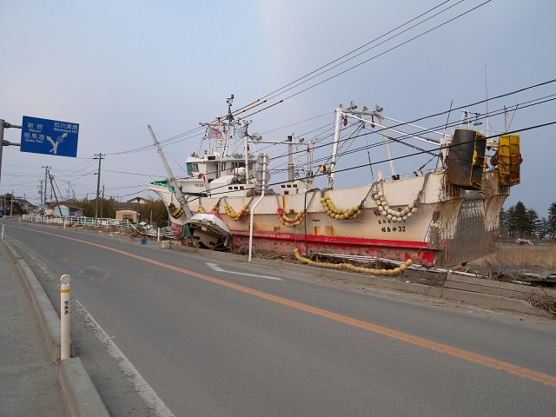
気象庁 提供
Notes:
3分（22分）経過
この写真は津波が来て去って行った後に撮った写真です。
どうなっているかな？
（自由に答えてもらえればよい。）
海にあったはずの船が、津波で流されてきてしまいました。
船が引っかかって、電信柱も曲がっていますね。
他の場所の写真も見てみましょう。
（補足：写真は福島県相馬市で撮影
気象庁の現地調査にて、大船渡市周辺の沿岸で15ｍを超える津波、東北地方の各地で10ｍ前後の津波があったと推定されている）

Slide 12
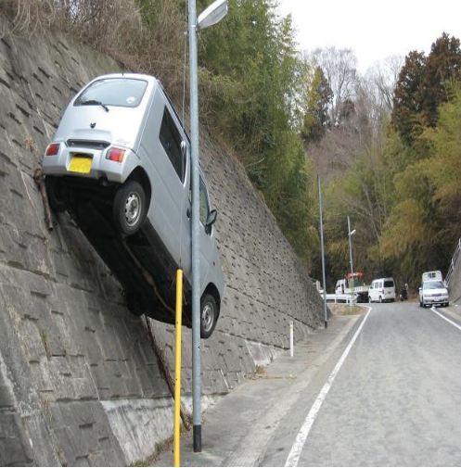
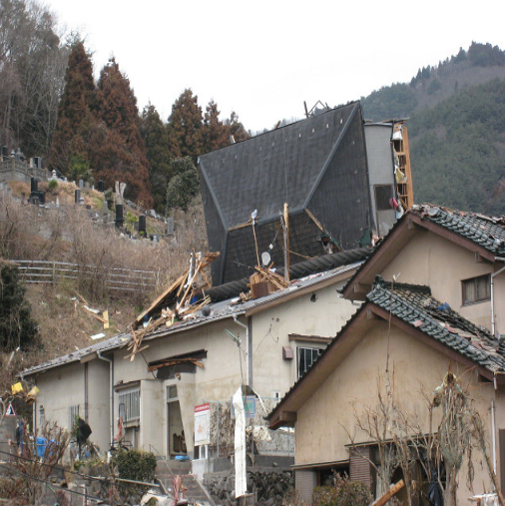
気象庁 提供
気象庁 提供
Notes:
2分（24分）経過
この写真ではどうなっているかな？
（自由に答えてもらえればよい。）
津波は、普段の波よりもとっても強く、車や家や船を簡単に押し流してしまうほどのパワーを持っています。
（補足：写真は宮城県牡鹿郡女川町（ｵｼｶｸﾞﾝｵﾅｶﾞﾜﾁｮｳ）で撮影）

Slide 13
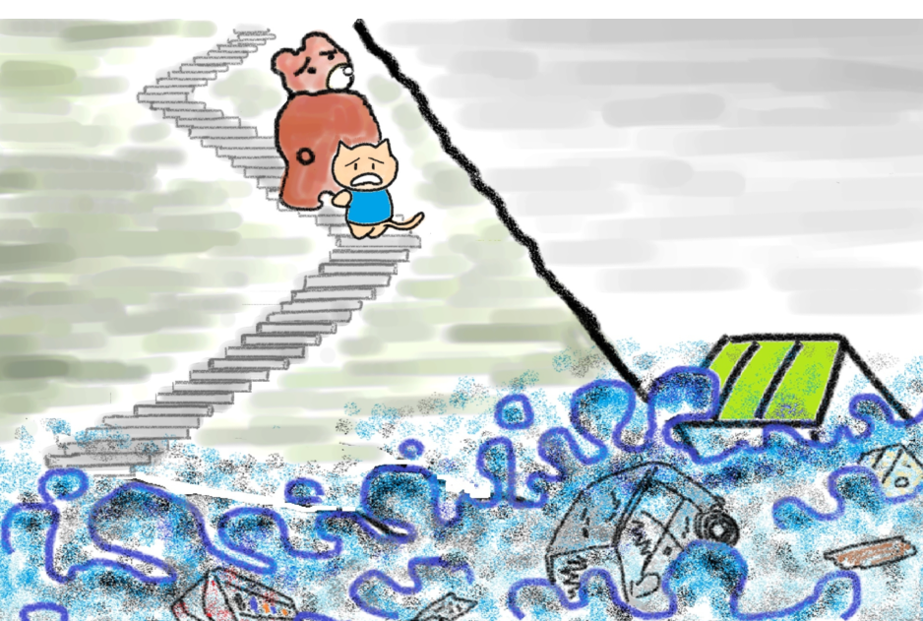
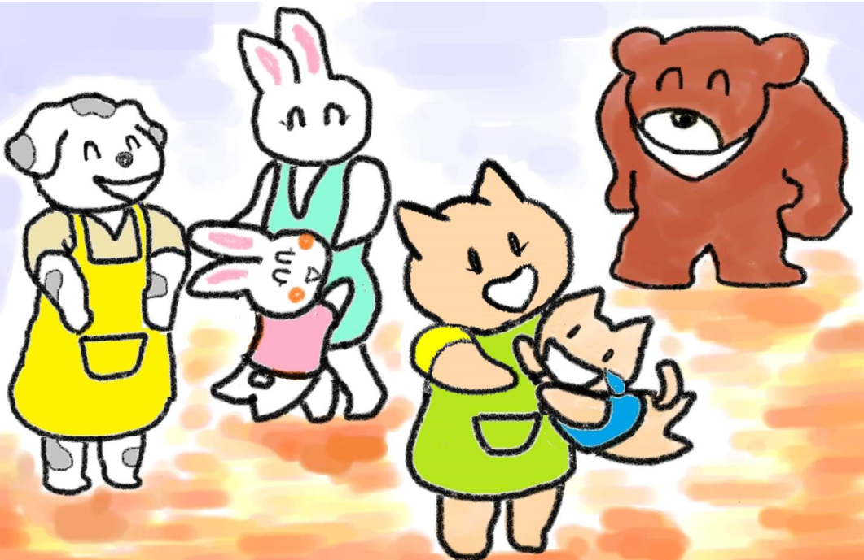
仙台管区気象台作成「防災紙芝居」より
Notes:
2分（26分）経過
悲しいことに、東日本大震災では、写真のように街がぐちゃぐちゃになってしまいました。
今でも街が元通りになっていないところもあります。
そして、多くの人が津波に流されて亡くなってしまいました。
（先生方も体験を話していただければと思います。）
（☆クリック）
でも、津波から必死に逃げて助かった人たちも多くいます。
なぜ逃げられたかというと、普段から本気で避難訓練をしていたからです。

Slide 14
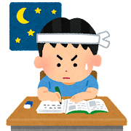
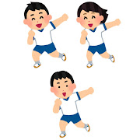
児童の学校での様子の写真をここに貼り付けてください
（文字のおけいこ、運動会でのかけっこ、ダンス、発表会など）
Notes:
2分（28分）経過
みなさん、運動会のダンス、はじめからうまく踊れたかな？きっと最初は踊れなかったですよね。
練習してどんどん上手になったと思います。
避難も、練習すると本番でできるようになります。学校の避難訓練で頑張って練習して、体を守れるようになりましょう。

Slide 15
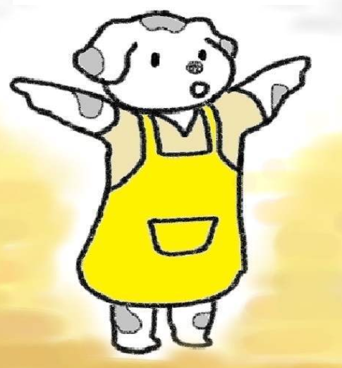
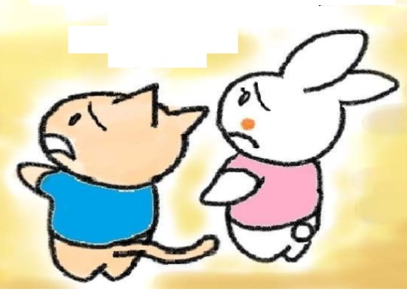
おちついて
じぶんをまもろう
先生
仙台管区気象台作成「防災紙芝居」より
おしまい
Notes:
2分（30分）経過
そして最後に。
学校で大きな地震が起きたら、先生の言うことをよく聞いて避難しましょう。
本当に強くゆれたら、みんなどきどきしてしまうかもしれないけど、先生が話し始めたらすぐに静かになってよく聞いて、体を守りましょう。
これでお話はおしまいです。

Slide 16
